Slide 1
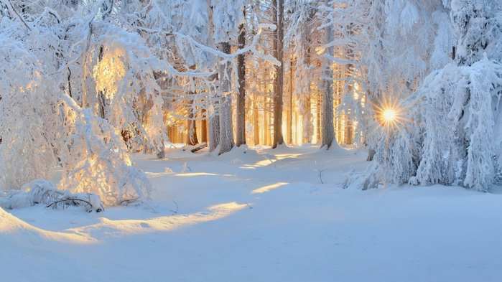

Открытый урок воспитателя Григораш Л.В. во второй младшей группе «Ромашки» Тема: «Прогулка в зимний лес»

Slide 2
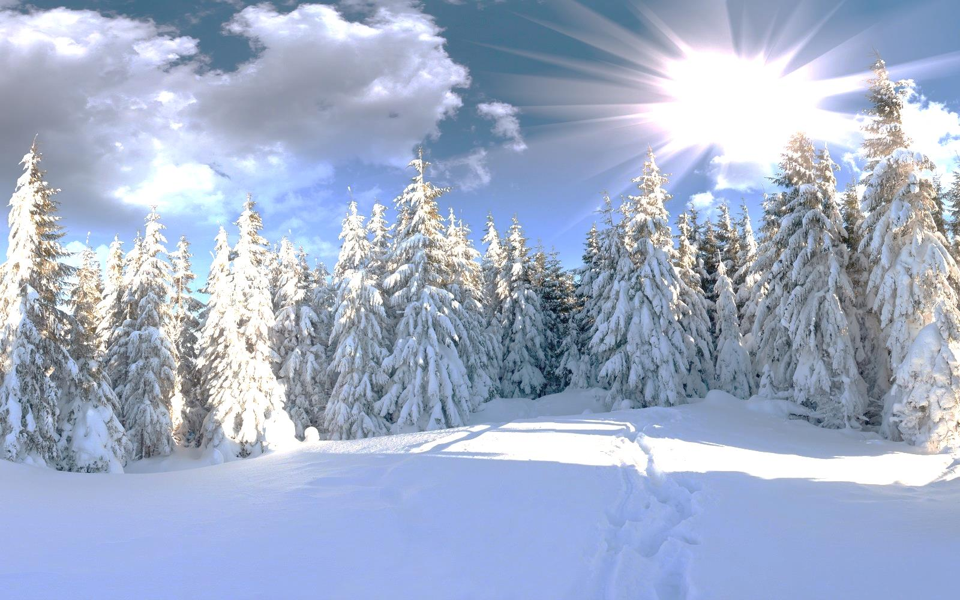
Цель: Развить у детей творческий потенциал в изобразительной деятельности через игру.
Программное содержание:
развивать творческие способности в лепке (скатывать и раскатывать пластилин между ладонями круговыми и прямыми движениями рук);
способствовать нахождению применения своих знаний и умений в лепке для создания нового образа (грибы);
развивать речевую и двигательную активность детей;
воспитывать у детей доброту и отзывчивость, стремление помогать окружающим; получать удовлетворение от проделанной работы.

Slide 3
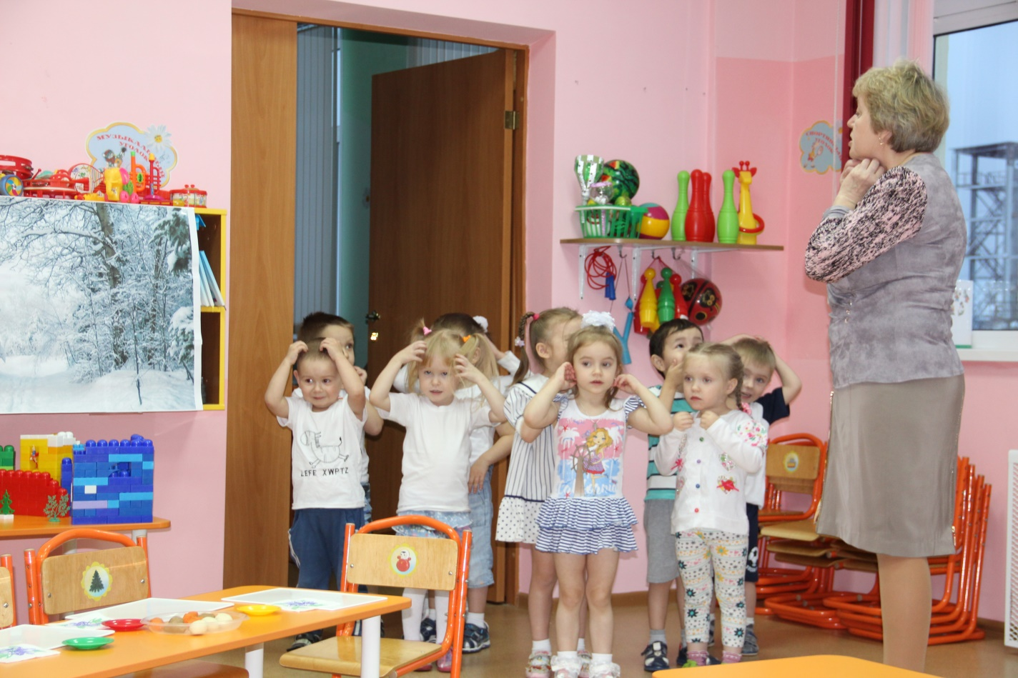
Дети входят в группу.
Дети, я хочу пригласить вас, на прогулку в зимний лес (имитировать одевание).
Давайте оденем штанишки, шапки, куртки тёплые, обуем валенки, сапожки чтобы нам не замёрзнуть.

Slide 4
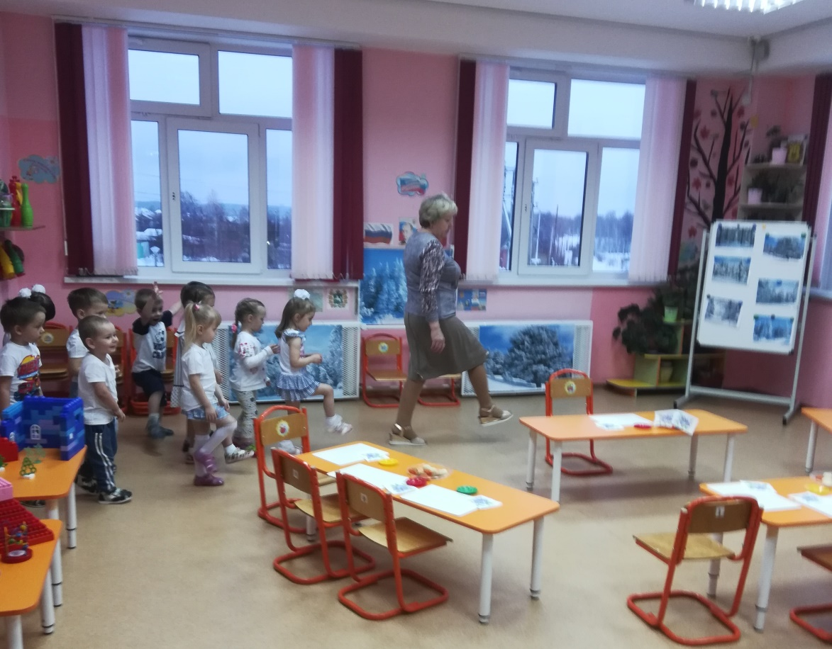
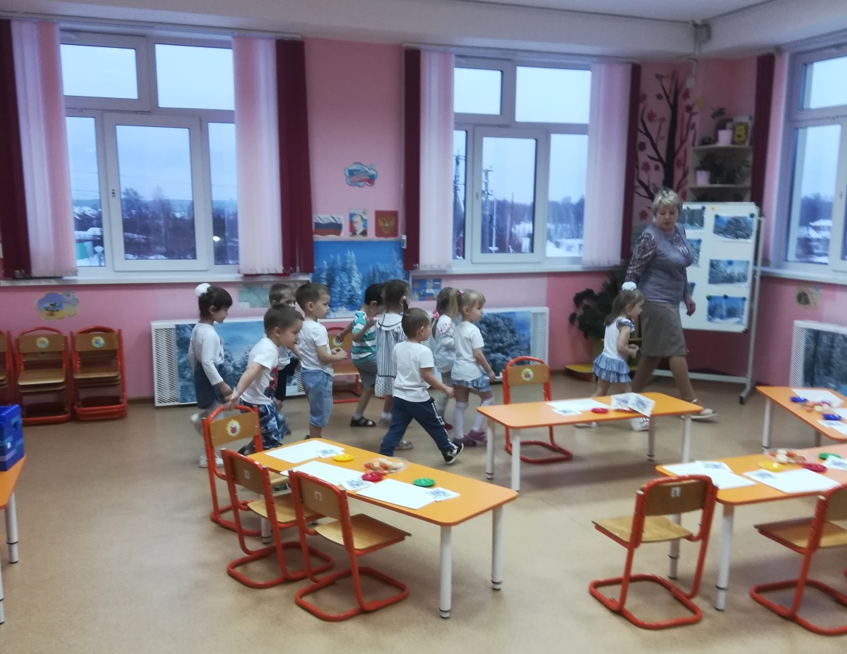
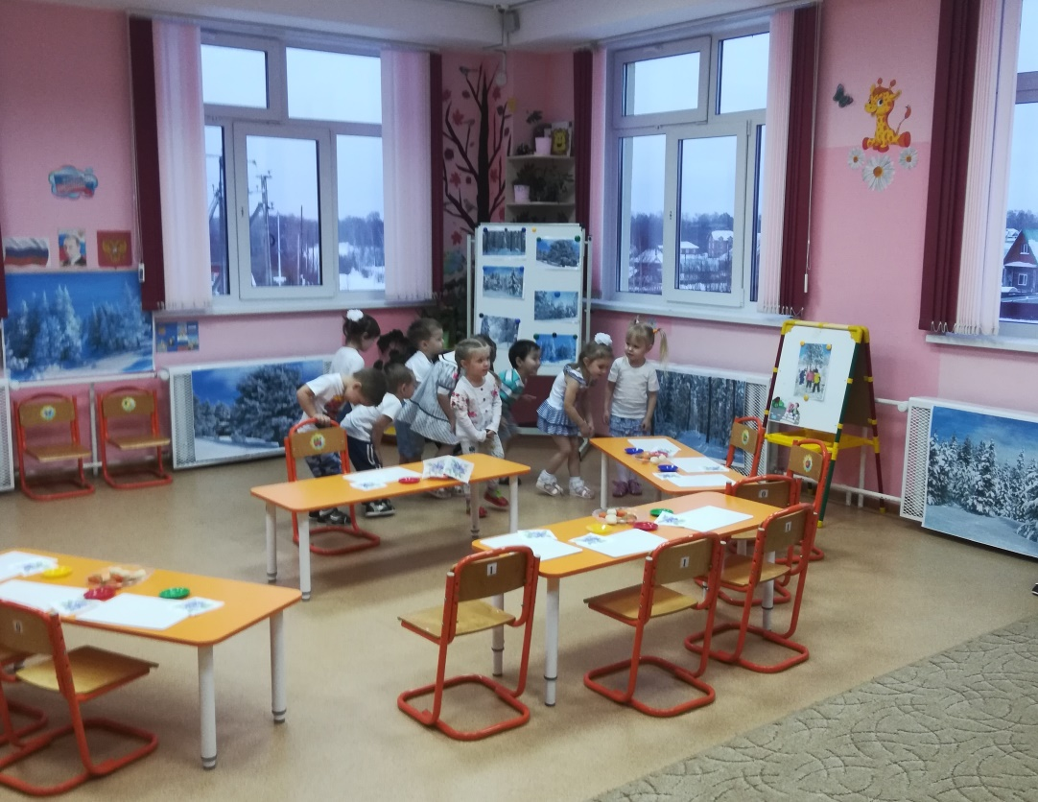
Будьте внимательными, в лесу все дорожки замело снегом.
Нам нужно идти друг за другом, чтобы не сбиться с пути и не заблудиться.
Вы будете идти за мной высоко поднимая ноги, чтобы не увязнуть в снегу и низко пригибаться, чтобы ветки деревьев не поранили нам лицо.

Slide 5
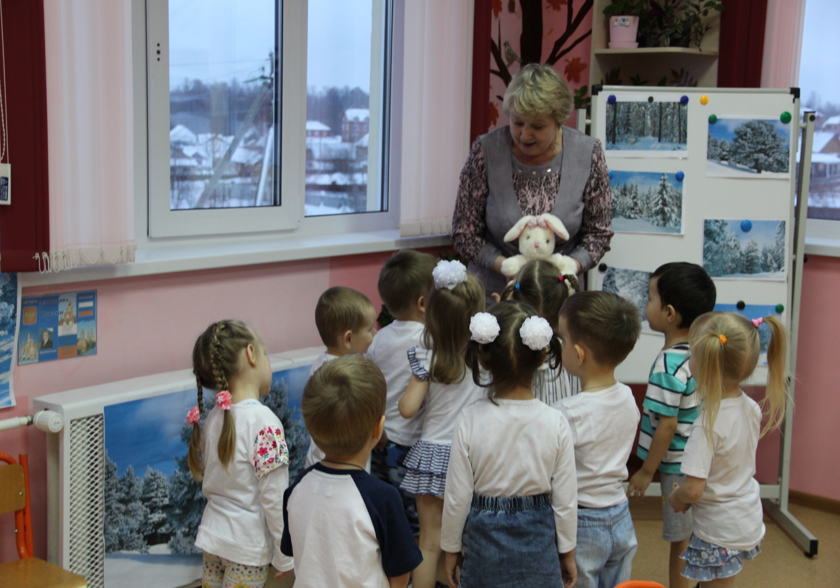
Ой! Смотрите, кто это сидит под «кустом»?
Зайчик!
Давайте потихоньку подойдём к нему, чтобы не напугать. Ведь вы знаете, какие они трусишки.
Посмотрите, какая у зайчика шубка?
Белая!

Slide 6
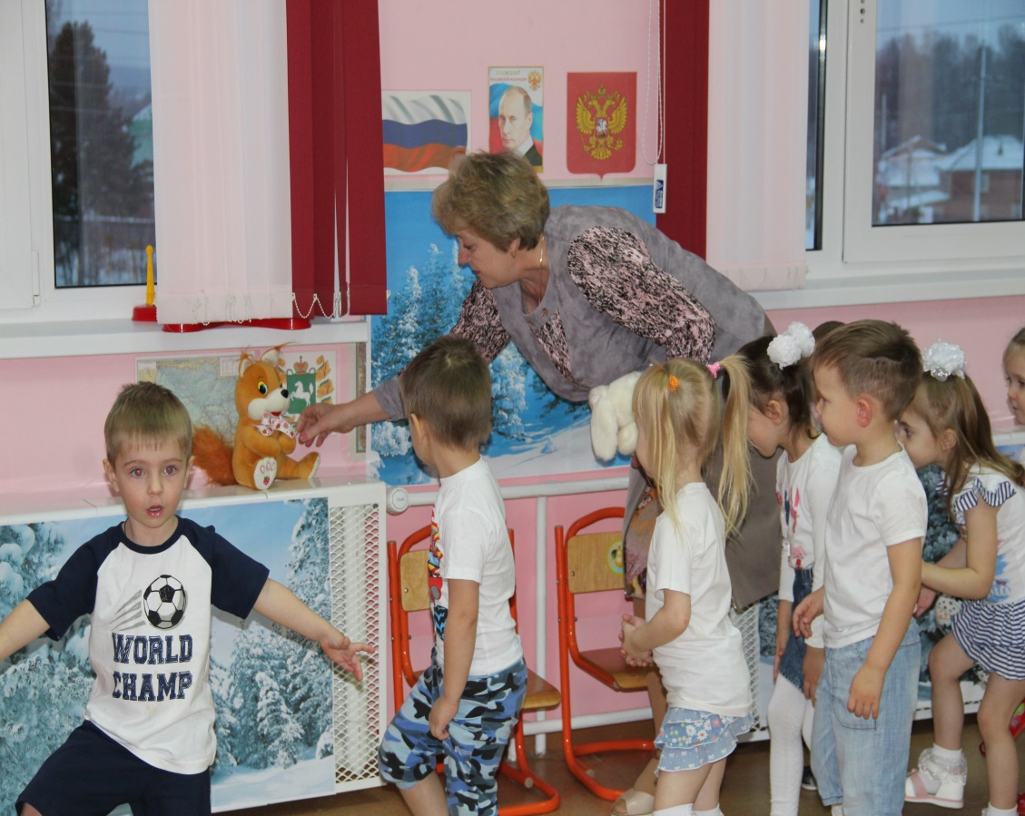
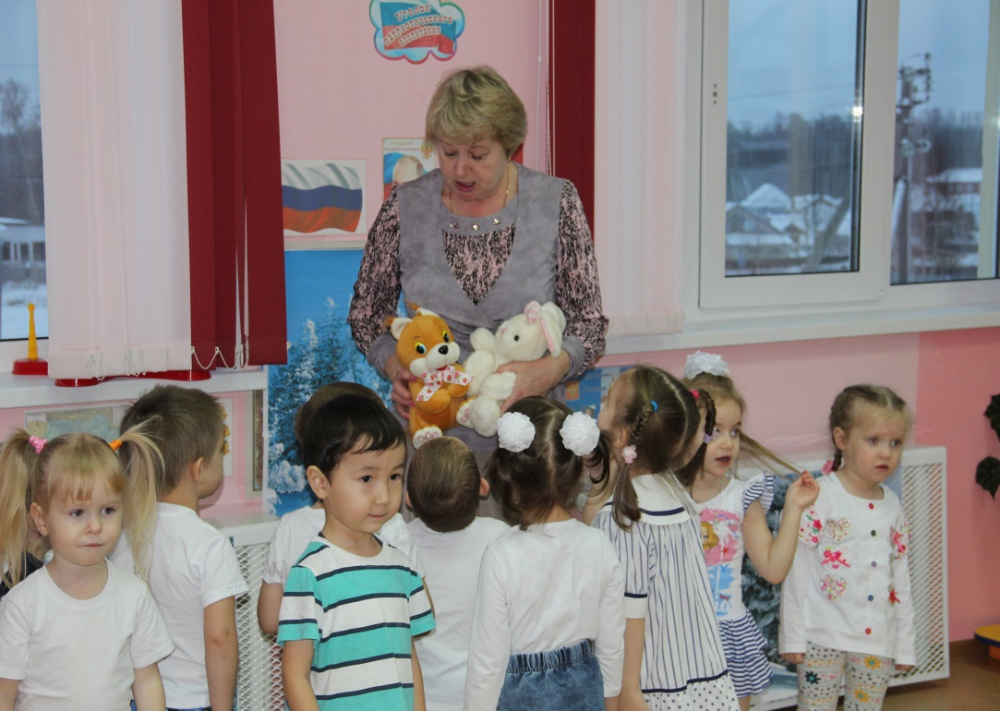
Зимой всем лесным зверям трудно найди себе еду. Смотрите, кто это прыгает с ветки на ветку?
Белка!
Белочки чем питаются в лесу зимой?
Орехами и грибами!

Slide 7
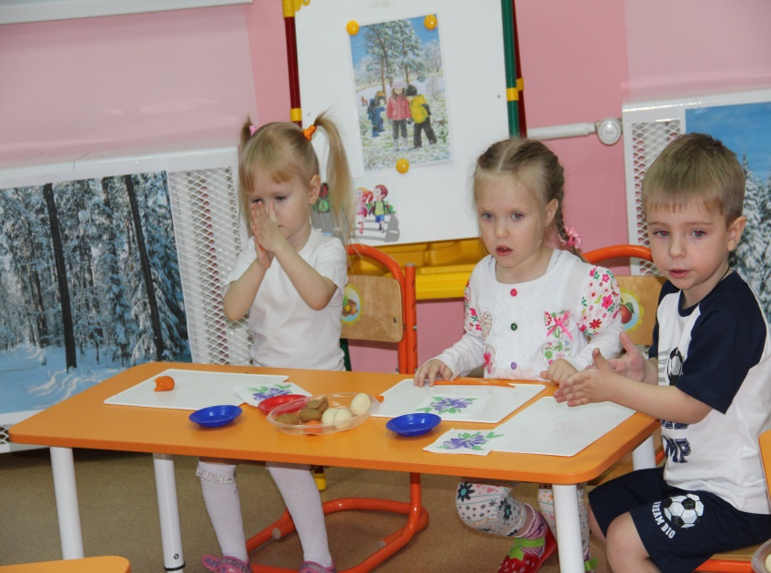
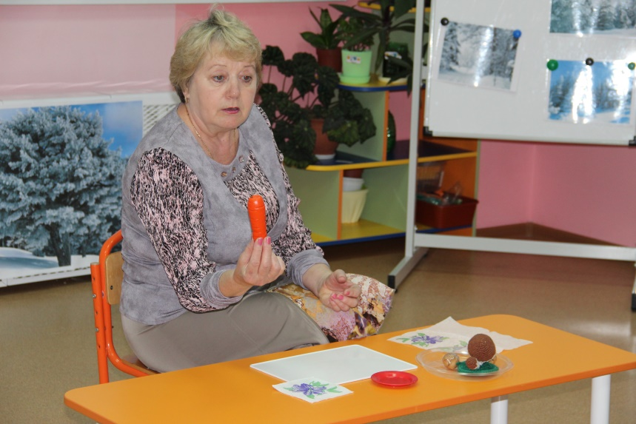
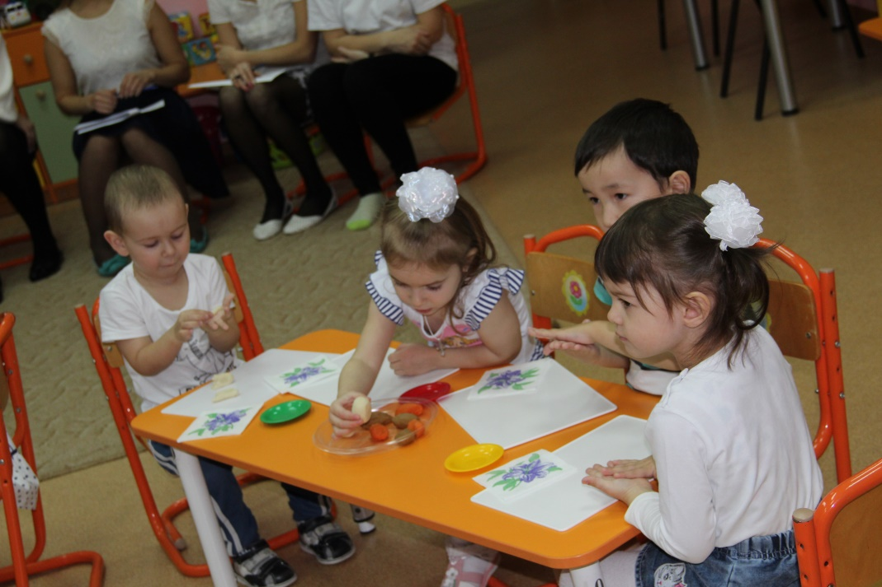
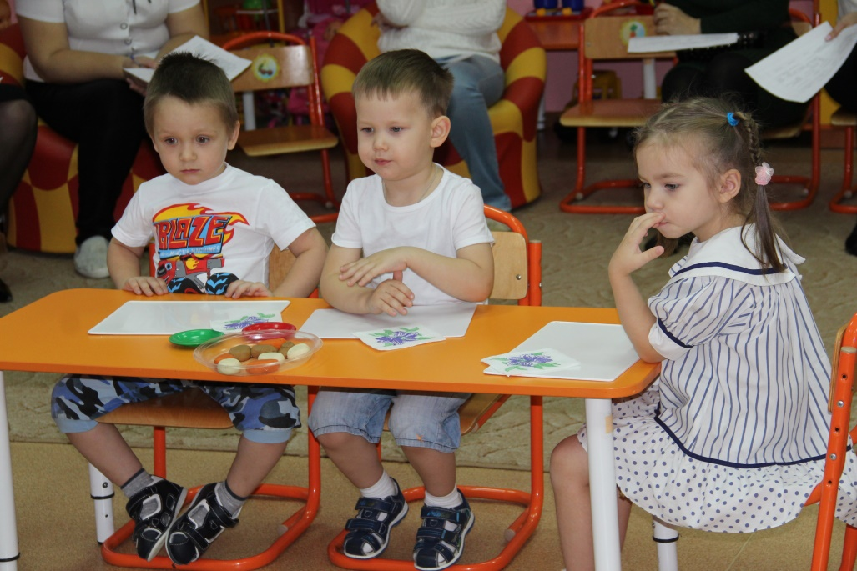
Давайте пригласим зайчика и белочку к нам в детский сад в гости.
Давайте!
Они у нас согреются, и мы их угостим вкусненьким. Теперь давайте подумаем чем нам угостить наших гостей?
Зайчика морковкой, а белочку орешками и грибами!

Slide 8
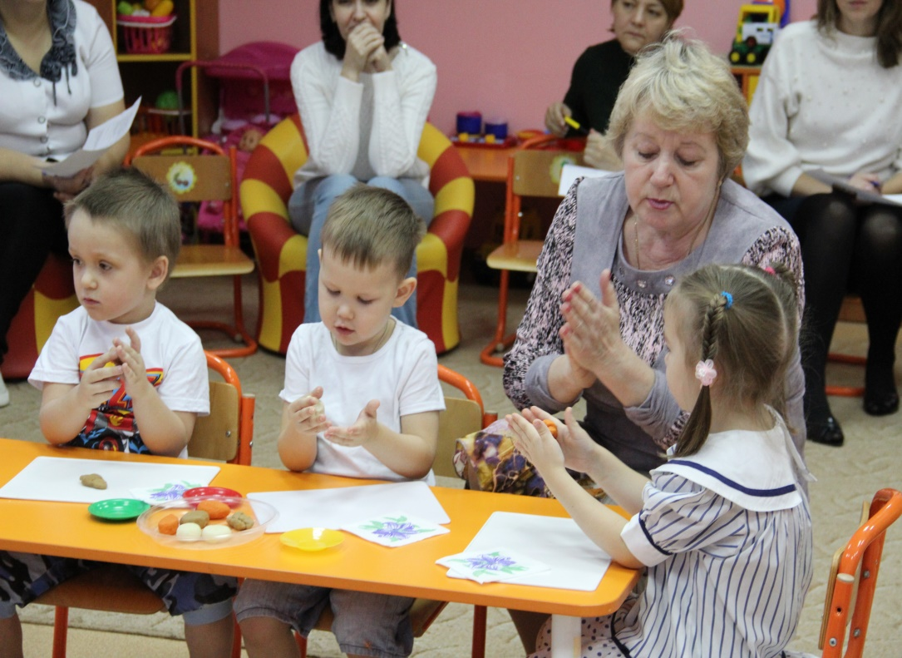
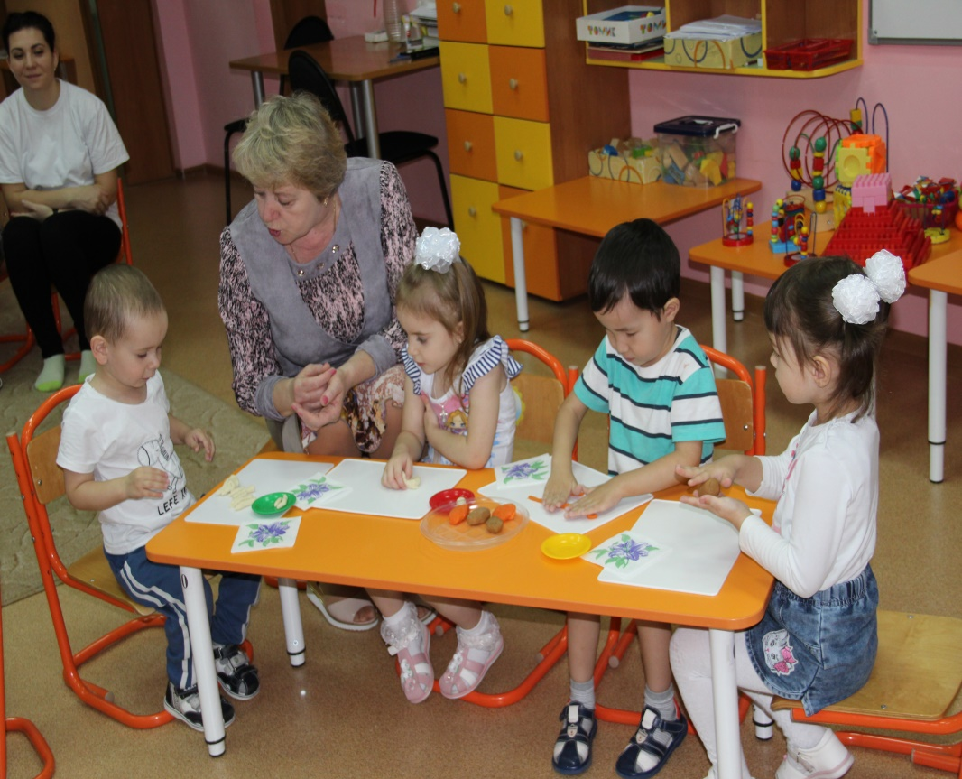
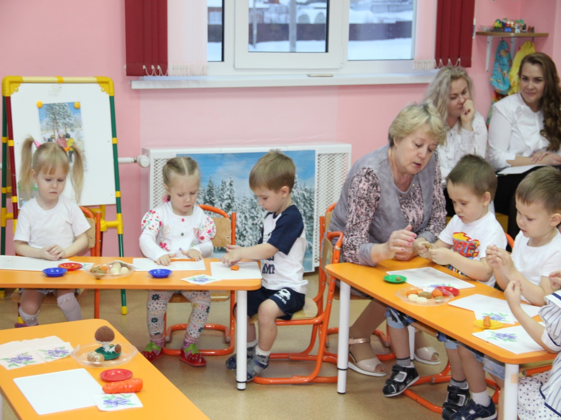
Посмотрите, у нас орешек (шарик) и морковка (палочка). Шарик можно превратить в шляпку для грибочка (немного сплющить пальцами), а морковку в ножку для грибочка. Теперь соединить и прижать покрепче, получился грибочек.

Slide 9
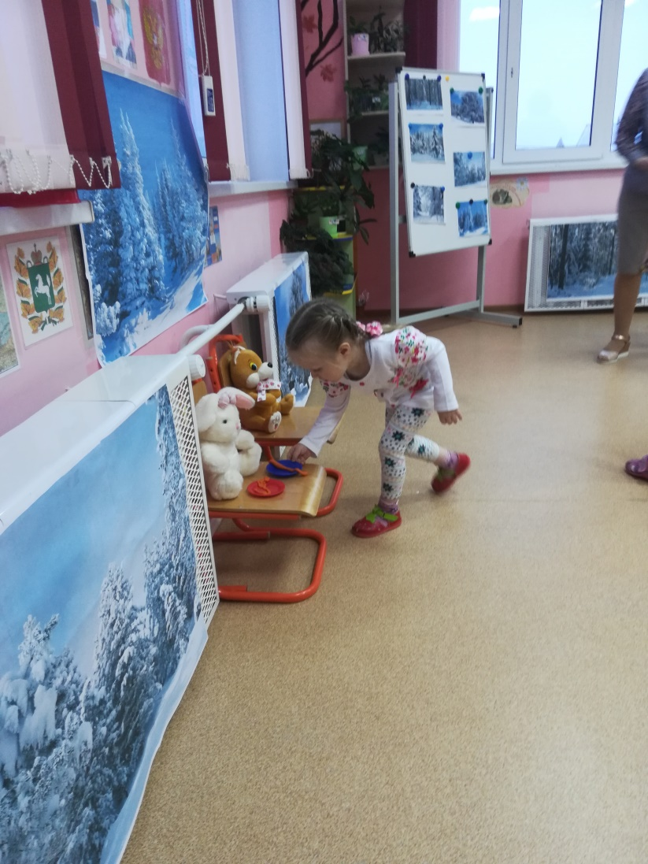
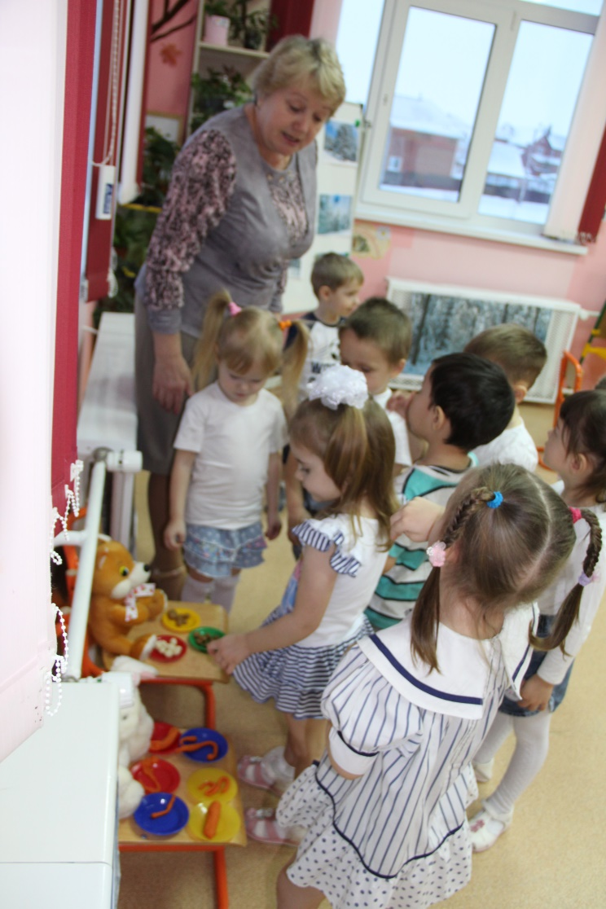
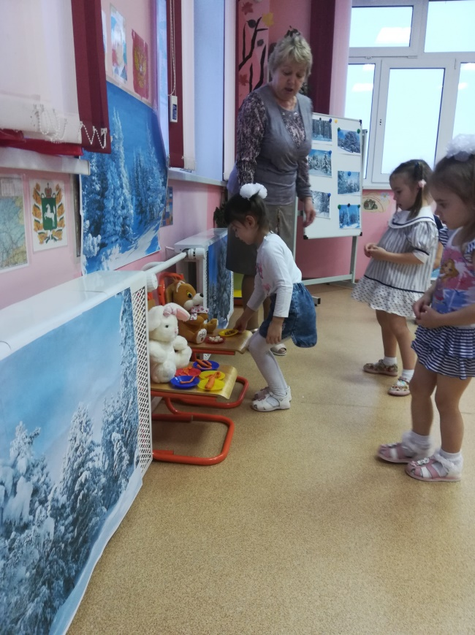
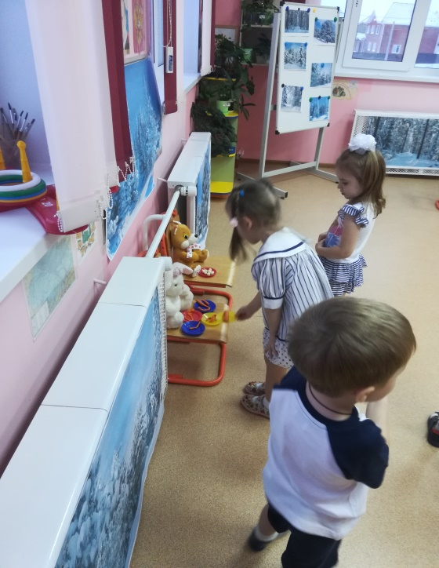
Посмотрите, как много угощения получилось для наших гостей! Вы все очень постарались! Молодцы! Белочка и зайчик говорят вам «спасибо».

Slide 10
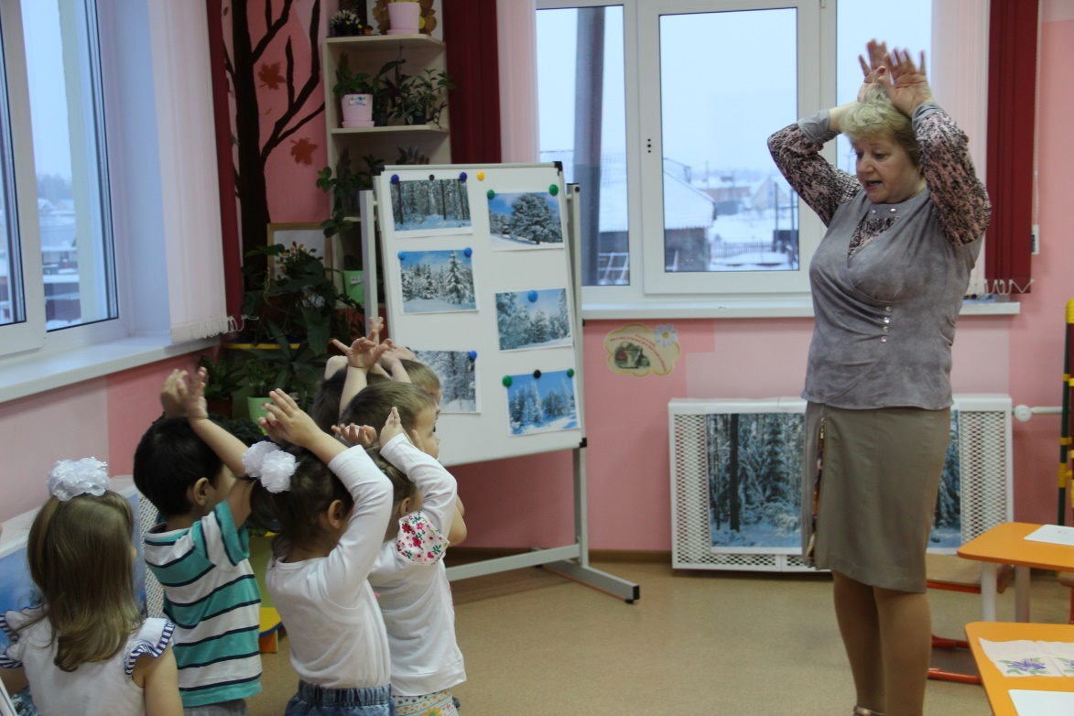
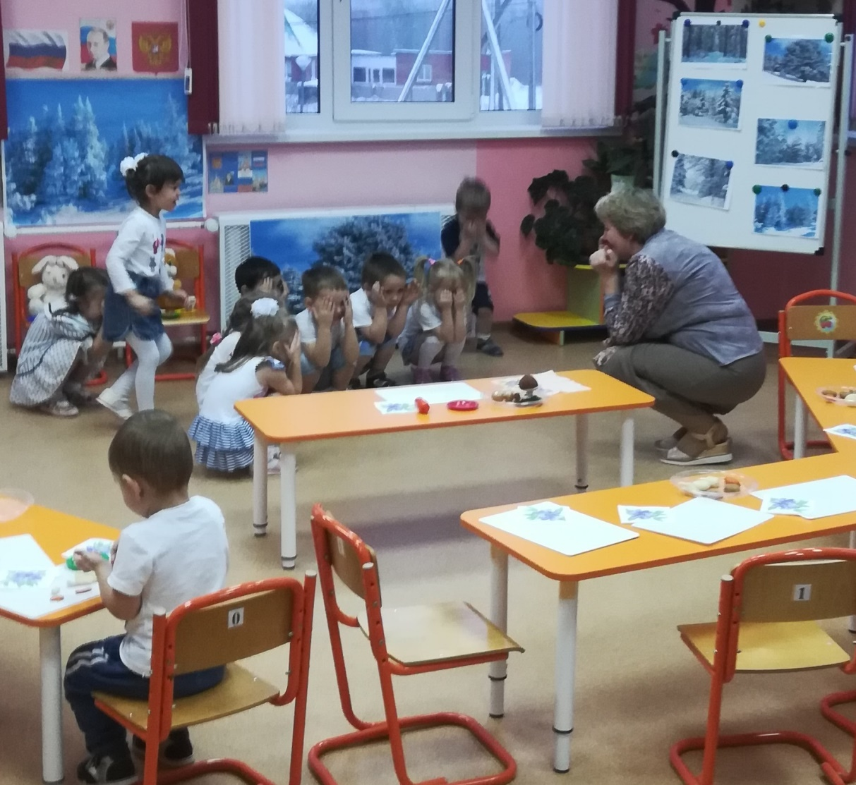
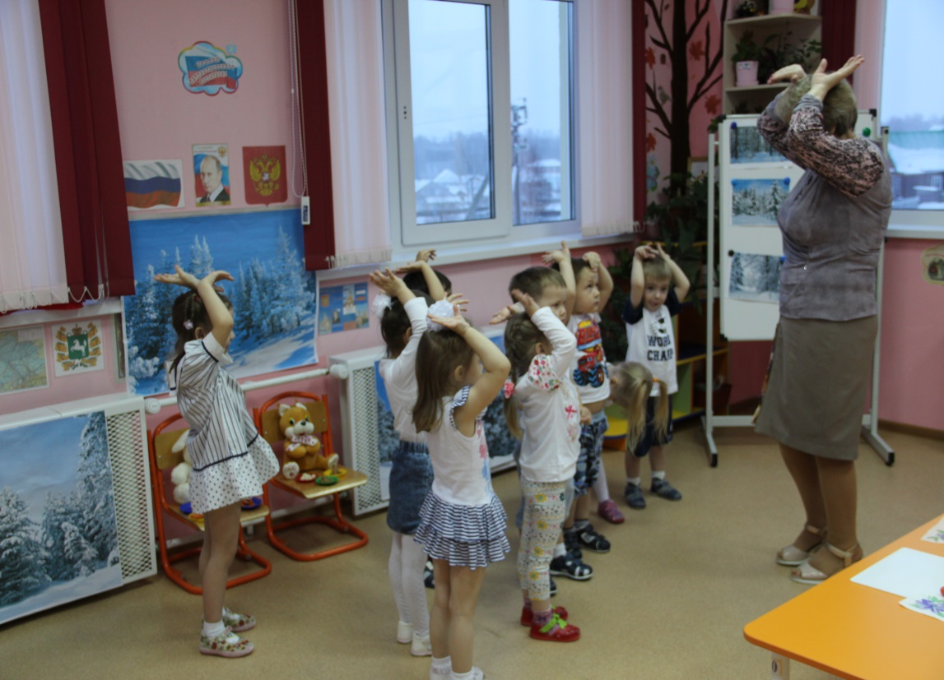
А теперь поиграем в игру «Зайка беленький сидит»!

Slide 11
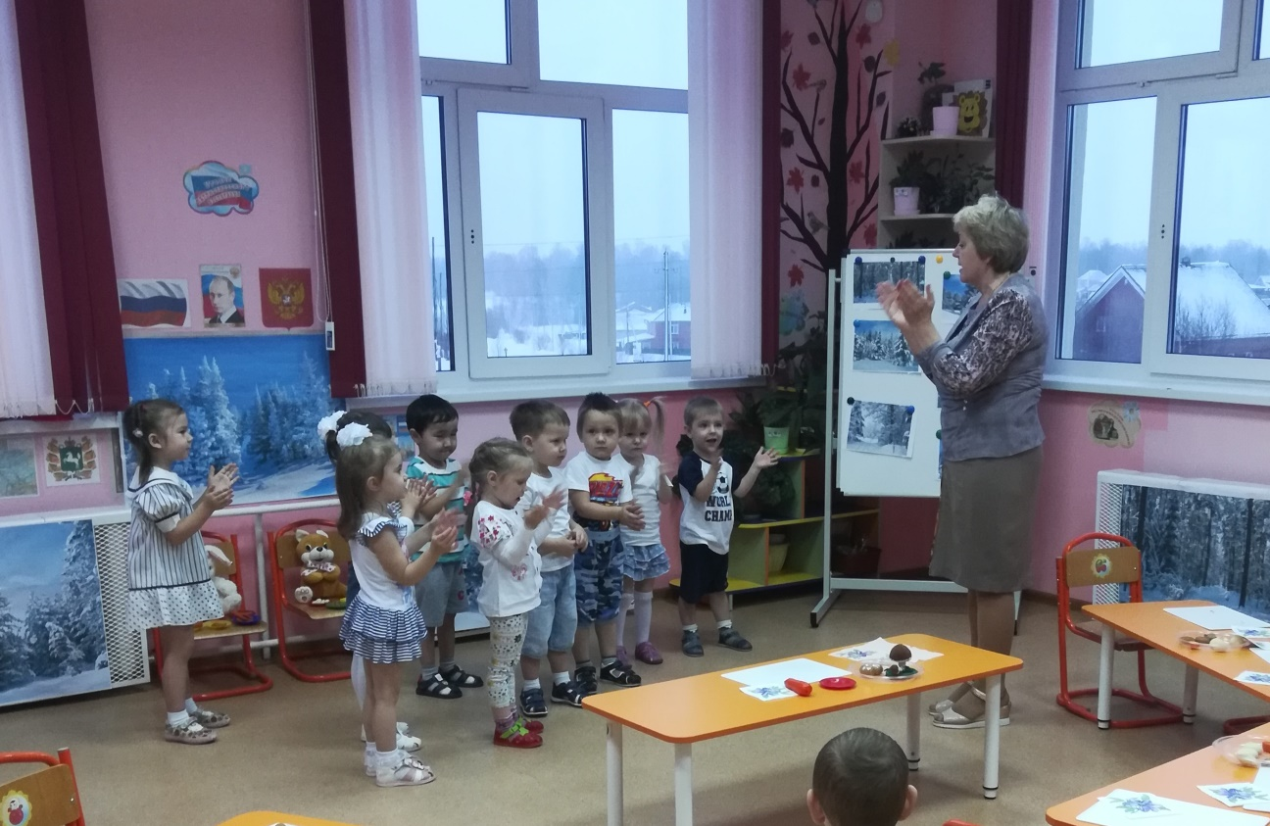
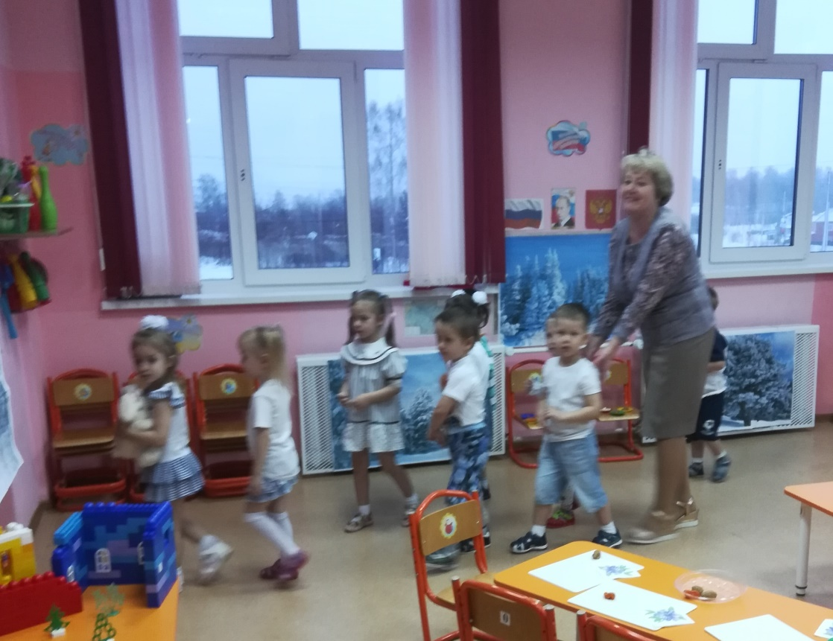
Вы все большие молодцы!
Были активными, внимательными и проявили доброе отношение к зайчику и белочке.

Slide 12

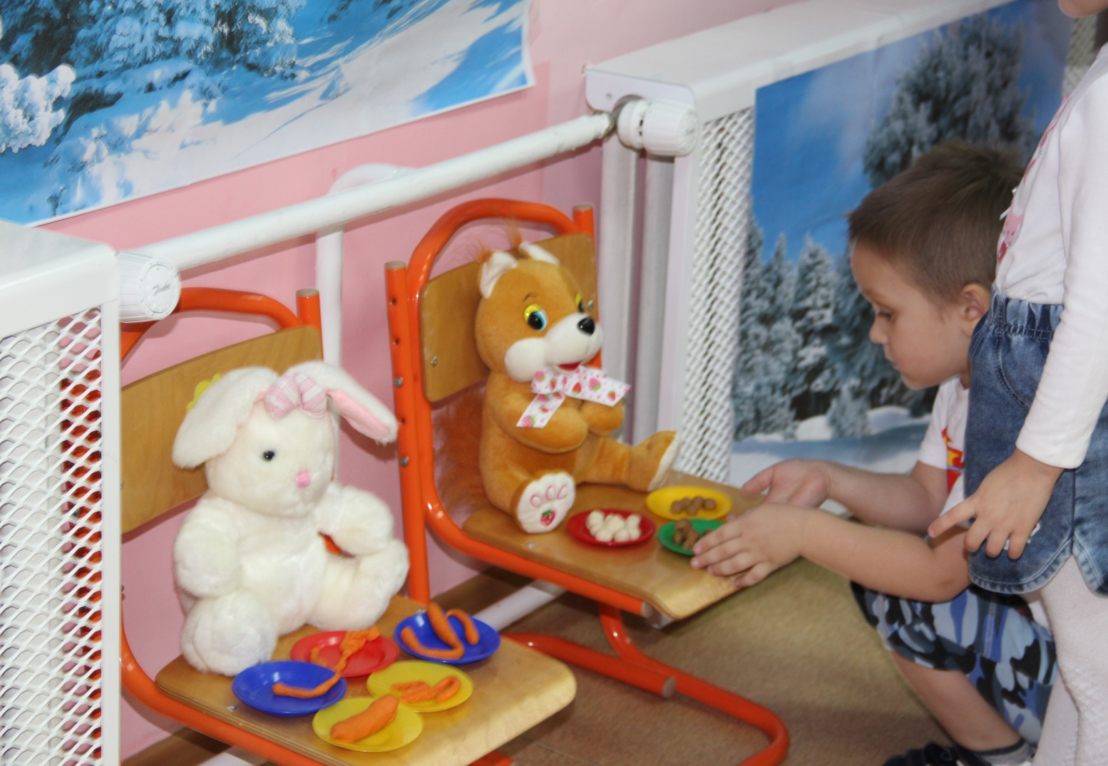
Всем большое спасибо!

